Slide 1
在线测试后端D组工作周报
D 杨茂琛
2022/3/20

Slide 2
目录
01.
团队成员情况
02.
项目技术
03.
预期分工
04.
团队协同

Slide 3
团队成员情况介绍
01

Slide 4
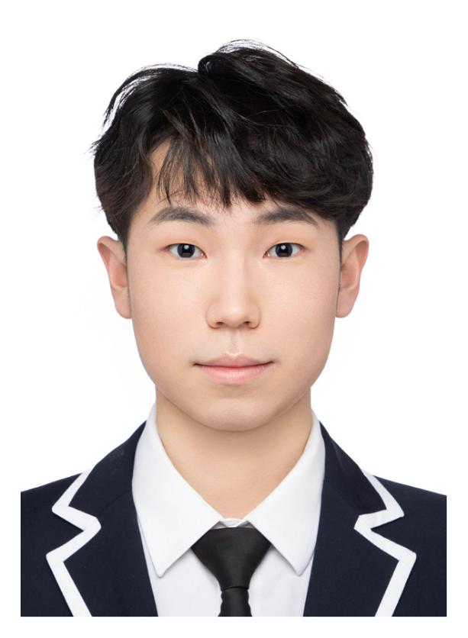
杨茂琛
组长
软件工程方向
对 C++/Python 等后端语言有一定的了解
基于Flutter的跨平台（含Web）开发经验，一定的原生iOS开发经验
RESTful API编写经验
Linux平台使用经验、Linux平台的服务部署经验
少量的持续部署经验

Slide 5
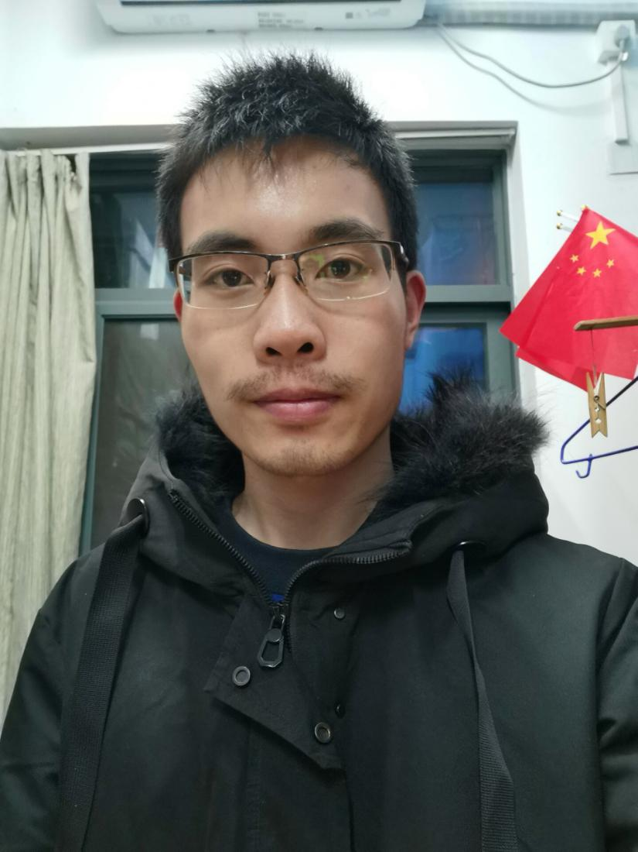
孙逸扬
技术负责人
计算机应用方向
C++/Python/Java/JavaScript 等现代语言的使用经验
基础的Spring Boot开发经验，对相关开发模式有简单实践
一定的React框架开发经验
接触过服务端开发与网络协议开发

Slide 6
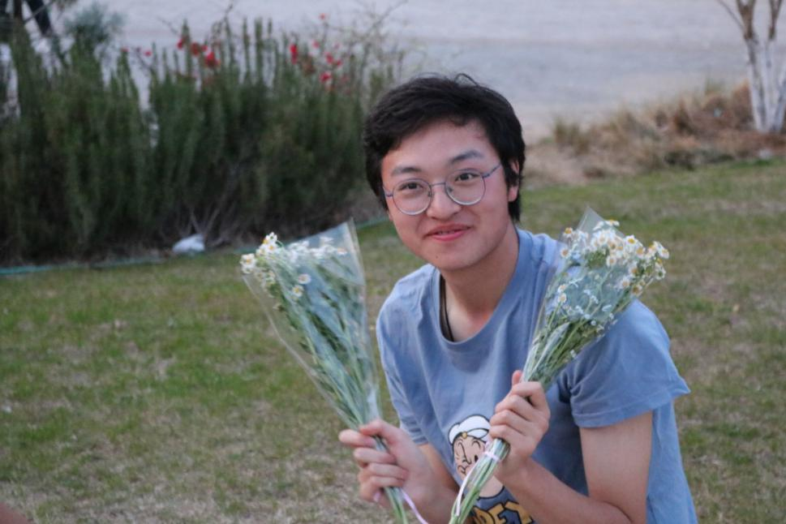
戴显灏
成员
计算机应用方向
熟悉 C++/Python 等后端语言
熟悉面向对象模式，了解其开发过程
跨平台GUI客户端开发经验
独立完成具有一定代码规模的游戏项目

Slide 7
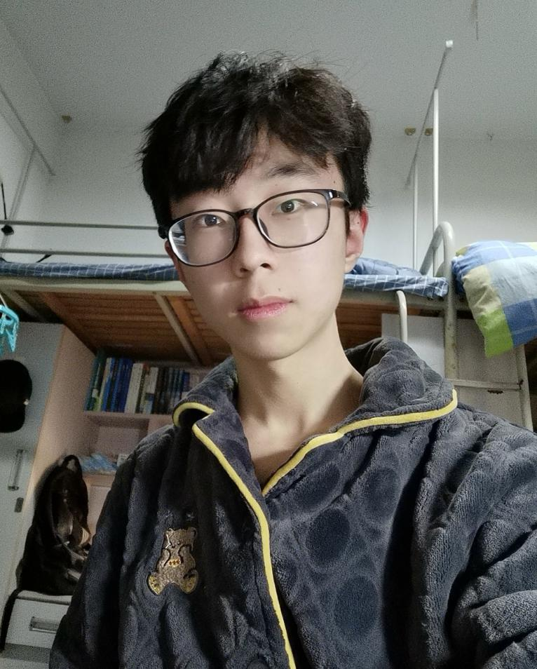
姜宁
成员
计算机科学方向
C++/Python 等后端语言的使用经验
面向对象开发经历
有一定的跨平台GUI客户端开发经验
曾独立完成具有一定代码规模的游戏项目

Slide 8
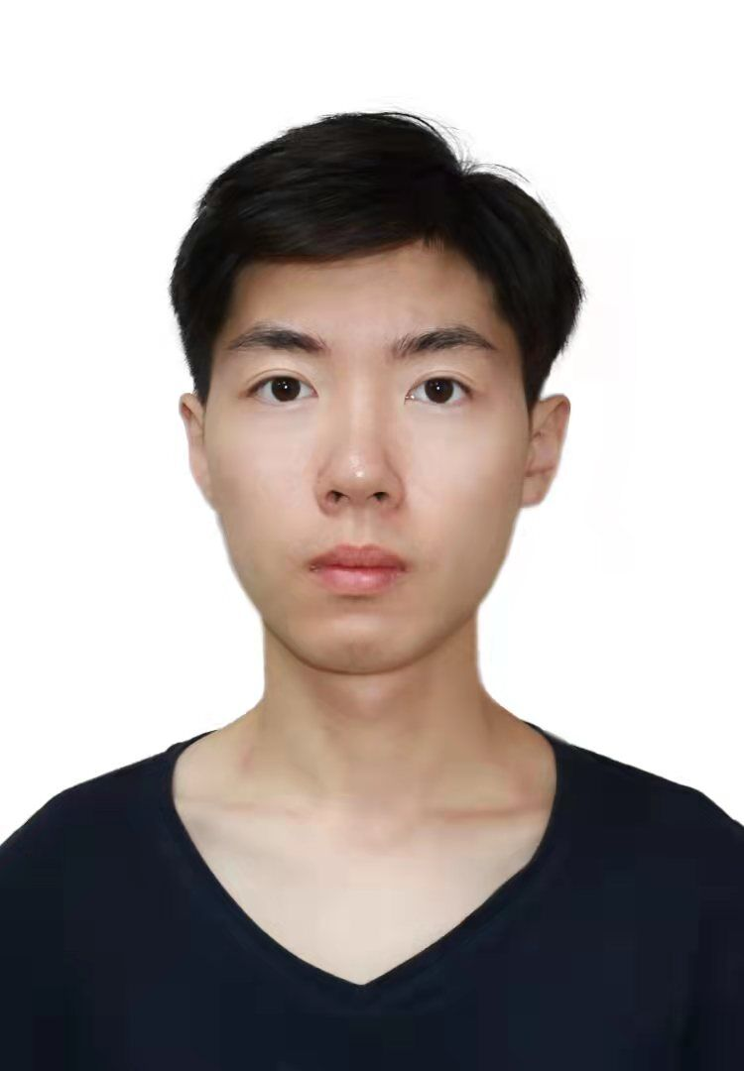
王岳
成员
计算机应用方向
熟悉 C++/Python 等后端语言
熟悉面向对象开发模式，有一定的面向对象开发经验
跨平台GUI客户端开发经验
独立完成具有一定代码规模的游戏项目

Slide 9

张世茂
成员
计算机科学方向
C++/Python/PHP 等现代语言的使用经验
一定的前端开发经验
具有小规模团队的协作开发经验
良好的文档书写与团队沟通能力

Slide 10
项目技术
02

Slide 11



语言支持
Python
Java
Tex
易上手，功能强大的第三方库
使用经验：6/6
生态完善，可靠又实用
使用经验：2/6
按照预设的模板渲染格式稳定的文档
使用经验：1/6

Slide 12

后端框架
Spring Boot
使用经验
Spring相关生态成熟，可以支持团队以尽可能小的成本开发可靠的后端应用
1/6（简单实践）

Slide 13


平台部署
上云
预期部署于腾讯云轻量云+DigitalOcean

Slide 14
预期分工
03

Slide 15
需求分析
01
02
分析需求并产出相关文档
参与人员：杨茂琛，王岳

Slide 16
编码规范
参与人员：全员
全员协商后制定统一的编码规范并保证在编码过程中遵守
做好代码规范、提高代码质量，能显著增强代码的可读性、可维护性

Slide 17
代码编写
把灵感打造成工具
参与人员：全员
各功能具体分工：待议
兴趣和经验优先

Slide 18
代码审计
每个人的开发分支的提交在合并到团队的开发分支之前，必须经过审计
参与人员：互相审计
类似结对编程
每个功能都由复数个成员完成，保证每个人的代码都有其他人为他审查

Slide 19
代码测试
自行测试
每个人产出的代码在提交前必须先经过自行编写的单元测试等测试环节
集成测试
将模块们按照设计要求组装成系统进行测试
参与人员：姜宁，孙逸扬，张世茂

Slide 20
文档撰写
各模块的文档
每个模块的文档由编写者自行编写
系统文档
描述整个系统的全面的文档
参与人员：戴显灏

Slide 21
产品部署
将后端服务部署上云
持续部署
参与人员：杨茂琛（开发成员协助）
利用Github Actions等自动化工具

Slide 22
团队协同介绍
04

Slide 23
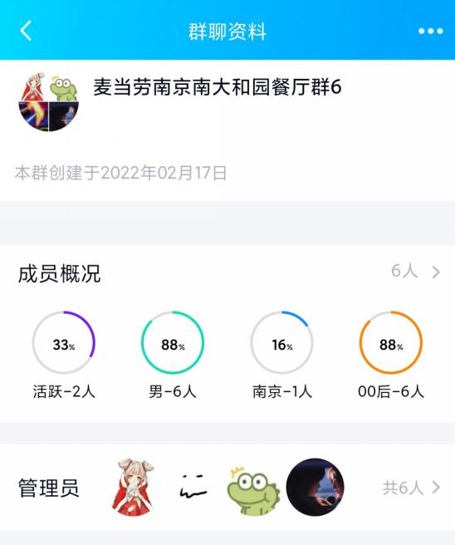
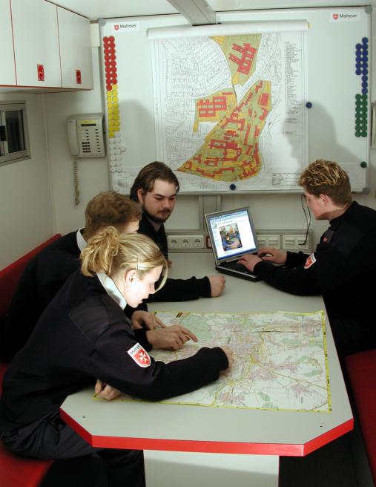
交流沟通
QQ群进行日常沟通
方便快捷，群文件等特性也很实用
面对面会议
每周在图书馆研讨间开会回顾上周的工作并沟通本周的工作细节

Slide 24
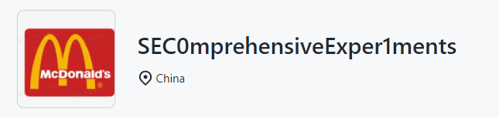
组织
Github Organization
项目的草案文档都保存于组织内以供查阅
以组织的名义建立仓库，按照分工分配各成员权限

Slide 25
代码版本控制 Git
Main分支
Dev分支
比较稳定的代码分支，只能由Dev分支合并而来
团队的功能开发分支，由各成员的Dev分支合并而来
各成员的Dev分支
Hotfix分支
各成员将自己的代码直接提交到该分支，审计后合并到Dev分支
紧急修复发现的错误的分支，修复后合并到Main，Dev分支拉取修复

Slide 26
感谢聆听

